Slide 1
全球与中国陶瓷注塑成型零件市场供需趋势及投资盈利分析报告2024-2030年
《对接人员》：【张 炜】
《修订日期》：【2024年6月】
《撰写单位》：【智信中科研究网】
【注：全文内容部分省略，搜索单位名称查看更多目录和图表！！！ 】
《报告格式》 : 【word文本+电子版+定制光盘】
《服务内容》 : 【提供数据调研分析+更新服务】
《报告价格》：【纸质版6500元 电子版6800元 纸质+电子版7000元 (来 电 咨 询 有 优 惠）】
《全天邮箱》：【zxzkiti@163.com】
免费售后服务一年，具体内容及订购流程欢迎咨询客服人员

Slide 2
目录
01
报告目录
02
全球陶瓷注塑成型零件供需现状及预测（2019-2030）
03
全球主要地区陶瓷注塑成型零件产量及发展趋势（2019-2030）
04
中国陶瓷注塑成型零件供需现状及预测（2019-2030）
05
全球陶瓷注塑成型零件销量及销售额
06
全球与中国主要厂商市场份额分析

Slide 3
目录
07
全球陶瓷注塑成型零件主要地区分析
08
全球主要地区陶瓷注塑成型零件市场规模分析：2019 VS 2023 VS 2030
09
全球主要地区陶瓷注塑成型零件销量分析：2019 VS 2023 VS 2030
10
日本市场陶瓷注塑成型零件销量、收入及增长率（2019-2030）
11
全球陶瓷注塑成型零件主要生产商分析
12
SPT-Group

Slide 4
目录
13
Nolato
14
Formatec
15
Nishimura Advanced Ceramics
16
Rauschert
17
Plastic Products Co., Inc.
18
Precipart

Slide 5
目录
19
Ceramco, Inc.
20
Morgan Advanced Materials
21
Ceramic Parts
22
不同产品类型陶瓷注塑成型零件分析
23
全球不同产品类型陶瓷注塑成型零件销量（2019-2030）
24
全球不同产品类型陶瓷注塑成型零件收入（2019-2030）

Slide 6
目录
25
全球不同产品类型陶瓷注塑成型零件价格走势（2019-2030）
26
不同应用陶瓷注塑成型零件分析
27
全球不同应用陶瓷注塑成型零件销量（2019-2030）
28
全球不同应用陶瓷注塑成型零件收入（2019-2030）
29
全球不同应用陶瓷注塑成型零件价格走势（2019-2030）
30
上游原料及下游市场分析

Slide 7
目录
31
陶瓷注塑成型零件产业上游供应分析
32
陶瓷注塑成型零件下游典型客户
33
陶瓷注塑成型零件销售渠道分析
34
图表目录

Slide 8
报告目录
01

Slide 9
单击此处添加标题
1 陶瓷注塑成型零件市场概述
1.1 产品定义及统计范围
1.2 按照不同产品类型，陶瓷注塑成型零件主要可以分为如下几个类别
1.2.1 全球不同产品类型陶瓷注塑成型零件销售额增长趋势2019 VS 2023 VS 2030
1.2.2 氧化铝陶瓷件
01
02
03
04
05

Slide 10
单击此处添加标题
1.2.4 氧化铝增韧氧化锆陶瓷件
1.3.1 全球不同应用陶瓷注塑成型零件销售额增长趋势2019 VS 2023 VS 2030
1.2.3 氧化锆陶瓷件
1.3 从不同应用，陶瓷注塑成型零件主要包括如下几个方面
1.3.2 医疗和牙科

Slide 11

单击此处添加标题
1
1.3.3 纺织业
3
1.3.5 电气
5
1.3.7 其他
2
1.3.4 汽车
4
1.3.6 家用设备

Slide 12


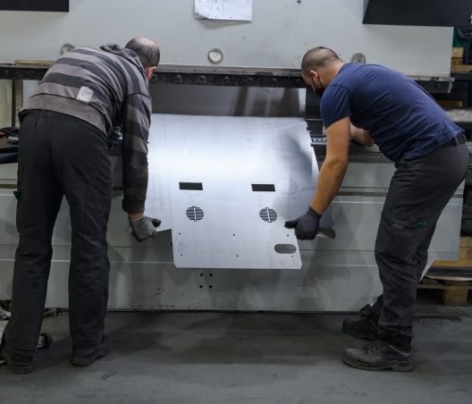

单击此处添加标题
1.4 陶瓷注塑成型零件行业背景、发展历史、现状及趋势
1.4.1 陶瓷注塑成型零件行业目前现状分析
1.4.2 陶瓷注塑成型零件发展趋势
2 全球陶瓷注塑成型零件总体规模分析

Slide 13
全球陶瓷注塑成型零件供需现状及预测（2019-2030）
02

Slide 14
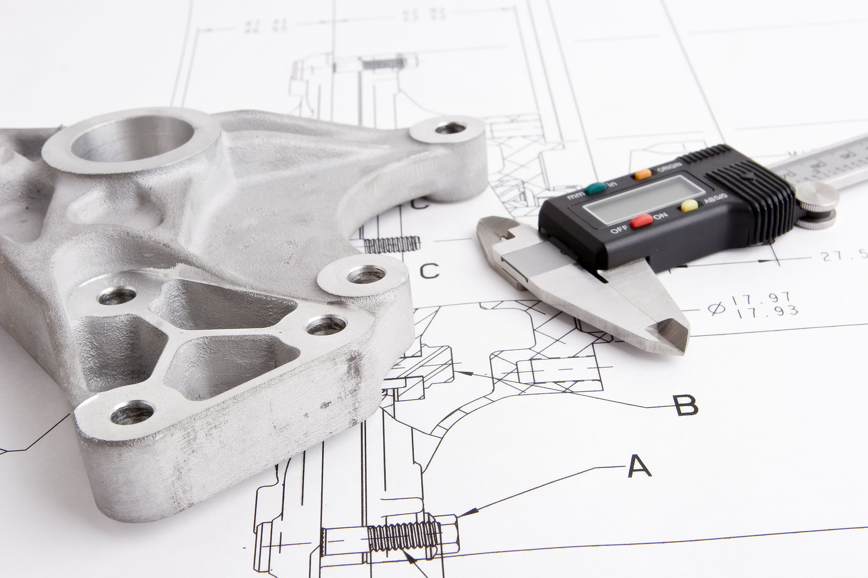
单击此处添加
标题内容
Step 01
Step 02
2.1.1 全球陶瓷注塑成型零件产能、产量、产能利用率及发展趋势（2019-2030）
2.1.2 全球陶瓷注塑成型零件产量、需求量及发展趋势（2019-2030）

Slide 15
全球主要地区陶瓷注塑成型零件产量及发展趋势（2019-2030）
03

Slide 16
单击此处添加标题
2.2.1 全球主要地区陶瓷注塑成型零件产量（2019-2024）
2.2.2 全球主要地区陶瓷注塑成型零件产量（2025-2030）
2.2.3 全球主要地区陶瓷注塑成型零件产量市场份额（2019-2030）

Slide 17
中国陶瓷注塑成型零件供需现状及预测（2019-2030）
04

Slide 18

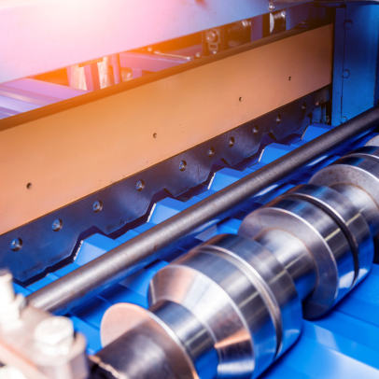
单击此处添加标题
2.3.1 中国陶瓷注塑成型零件产能、产量、产能利用率及发展趋势（2019-2030）
2.3.2 中国陶瓷注塑成型零件产量、市场需求量及发展趋势（2019-2030）

Slide 19
全球陶瓷注塑成型零件销量及销售额
05

Slide 20

单击此处
添加标题内容
01
2.4.1 全球市场陶瓷注塑成型零件销售额（2019-2030）
02
2.4.2 全球市场陶瓷注塑成型零件销量（2019-2030）
03
2.4.3 全球市场陶瓷注塑成型零件价格趋势（2019-2030）

Slide 21
全球与中国主要厂商市场份额分析
06

Slide 22
单击此处添加标题
3.1 全球市场主要厂商陶瓷注塑成型零件产能市场份额
01
02
3.2.2 全球市场主要厂商陶瓷注塑成型零件销售收入（2019-2024）
3.2 全球市场主要厂商陶瓷注塑成型零件销量（2019-2024）
04
05
3.2.3 全球市场主要厂商陶瓷注塑成型零件销售价格（2019-2024）
03
3.2.1 全球市场主要厂商陶瓷注塑成型零件销量（2019-2024）

Slide 23





单击此处添加标题
3.3 中国市场主要厂商陶瓷注塑成型零件销量（2019-2024）
3.3.2 中国市场主要厂商陶瓷注塑成型零件销售收入（2019-2024）
3.2.4 2023年全球主要生产商陶瓷注塑成型零件收入排名
3.3.3 2023年中国主要生产商陶瓷注塑成型零件收入排名
3.3.1 中国市场主要厂商陶瓷注塑成型零件销量（2019-2024）

Slide 24
单击此处添加标题
3.3.4 中国市场主要厂商陶瓷注塑成型零件销售价格（2019-2024）
01
02
3.6 全球主要厂商陶瓷注塑成型零件产品类型及应用
3.4 全球主要厂商陶瓷注塑成型零件总部及产地分布
04
05
3.7 陶瓷注塑成型零件行业集中度、竞争程度分析
03
3.5 全球主要厂商成立时间及陶瓷注塑成型零件商业化日期

Slide 25
单击此处添加标题
3.7.1 陶瓷注塑成型零件行业集中度分析：2023年全球Top 5生产商市场份额
3.7.2 全球陶瓷注塑成型零件第一梯队、第二梯队和第三梯队生产商（品牌）及市场份额
3.8 新增投资及市场并购活动

Slide 26
全球陶瓷注塑成型零件主要地区分析
07

Slide 27
全球主要地区陶瓷注塑成型零件市场规模分析：2019 VS 2023 VS 2030
08

Slide 28


单击此处添加标题内容
01
02
4.1.1 全球主要地区陶瓷注塑成型零件销售收入及市场份额（2019-2024年）
4.1.2 全球主要地区陶瓷注塑成型零件销售收入预测（2025-2030年）

Slide 29
全球主要地区陶瓷注塑成型零件销量分析：2019 VS 2023 VS 2030
09

Slide 30
单击此处添加标题
4.2.1 全球主要地区陶瓷注塑成型零件销量及市场份额（2019-2024年）
4.2.2 全球主要地区陶瓷注塑成型零件销量及市场份额预测（2025-2030）
4.3 北美市场陶瓷注塑成型零件销量、收入及增长率（2019-2030）
4.4 欧洲市场陶瓷注塑成型零件销量、收入及增长率（2019-2030）
4.5 中国市场陶瓷注塑成型零件销量、收入及增长率（2019-2030）
01
02
03
04
05

Slide 31
日本市场陶瓷注塑成型零件销量、收入及增长率（2019-2030）
10

Slide 32
全球陶瓷注塑成型零件主要生产商分析
11

Slide 33
SPT-Group
12

Slide 34
单击此处添加标题
5.1.2 SPT-Group 陶瓷注塑成型零件产品规格、参数及市场应用
5.1.4 SPT-Group公司简介及主要业务
5.1.1 SPT-Group基本信息、陶瓷注塑成型零件生产基地、销售区域、竞争对手及市场地位
5.1.3 SPT-Group 陶瓷注塑成型零件销量、收入、价格及毛利率（2019-2024）
5.1.5 SPT-Group企业最新动态

Slide 35
Nolato
13

Slide 36
单击此处添加标题
5.2.1 Nolato基本信息、陶瓷注塑成型零件生产基地、销售区域、竞争对手及市场地位
01
02
5.2.4 Nolato公司简介及主要业务
5.2.2 Nolato 陶瓷注塑成型零件产品规格、参数及市场应用
04
05
5.2.5 Nolato企业最新动态
03
5.2.3 Nolato 陶瓷注塑成型零件销量、收入、价格及毛利率（2019-2024）

Slide 37
Formatec
14

Slide 38
单击此处添加标题
5.3.2 Formatec 陶瓷注塑成型零件产品规格、参数及市场应用
5.3.4 Formatec公司简介及主要业务
5.3.1 Formatec基本信息、陶瓷注塑成型零件生产基地、销售区域、竞争对手及市场地位
5.3.3 Formatec 陶瓷注塑成型零件销量、收入、价格及毛利率（2019-2024）
5.3.5 Formatec企业最新动态

Slide 39
Nishimura Advanced Ceramics
15

Slide 40
单击此处添加标题
5.4.1 Nishimura Advanced Ceramics基本信息、陶瓷注塑成型零件生产基地、销售区域、竞争对手及市场地位
01
02
5.4.4 Nishimura Advanced Ceramics公司简介及主要业务
5.4.2 Nishimura Advanced Ceramics 陶瓷注塑成型零件产品规格、参数及市场应用
04
05
5.4.5 Nishimura Advanced Ceramics企业最新动态
03
5.4.3 Nishimura Advanced Ceramics 陶瓷注塑成型零件销量、收入、价格及毛利率（2019-2024）

Slide 41
Rauschert
16

Slide 42
单击此处添加标题
5.5.1 Rauschert基本信息、陶瓷注塑成型零件生产基地、销售区域、竞争对手及市场地位
5.5.2 Rauschert 陶瓷注塑成型零件产品规格、参数及市场应用
5.5.3 Rauschert 陶瓷注塑成型零件销量、收入、价格及毛利率（2019-2024）
5.5.4 Rauschert公司简介及主要业务
5.5.5 Rauschert企业最新动态
01
02
03
04
05

Slide 43
Plastic Products Co., Inc.
17

Slide 44
单击此处添加标题
5.6.2 Plastic Products Co., Inc. 陶瓷注塑成型零件产品规格、参数及市场应用
5.6.4 Plastic Products Co., Inc.公司简介及主要业务
5.6.1 Plastic Products Co., Inc.基本信息、陶瓷注塑成型零件生产基地、销售区域、竞争对手及市场地位
5.6.3 Plastic Products Co., Inc. 陶瓷注塑成型零件销量、收入、价格及毛利率（2019-2024）
5.6.5 Plastic Products Co., Inc.企业最新动态

Slide 45
Precipart
18

Slide 46
单击此处添加标题
5.7.2 Precipart 陶瓷注塑成型零件产品规格、参数及市场应用
5.7.4 Precipart公司简介及主要业务
5.7.1 Precipart基本信息、陶瓷注塑成型零件生产基地、销售区域、竞争对手及市场地位
5.7.3 Precipart 陶瓷注塑成型零件销量、收入、价格及毛利率（2019-2024）
5.7.5 Precipart企业最新动态

Slide 47
Ceramco, Inc.
19

Slide 48
单击此处添加标题
5.8.1 Ceramco, Inc.基本信息、陶瓷注塑成型零件生产基地、销售区域、竞争对手及市场地位
01
02
5.8.4 Ceramco, Inc.公司简介及主要业务
5.8.2 Ceramco, Inc. 陶瓷注塑成型零件产品规格、参数及市场应用
04
05
5.8.5 Ceramco, Inc.企业最新动态
03
5.8.3 Ceramco, Inc. 陶瓷注塑成型零件销量、收入、价格及毛利率（2019-2024）

Slide 49
Morgan Advanced Materials
20

Slide 50
单击此处添加标题
5.9.2 Morgan Advanced Materials 陶瓷注塑成型零件产品规格、参数及市场应用
5.9.4 Morgan Advanced Materials公司简介及主要业务
5.9.1 Morgan Advanced Materials基本信息、陶瓷注塑成型零件生产基地、销售区域、竞争对手及市场地位
5.9.3 Morgan Advanced Materials 陶瓷注塑成型零件销量、收入、价格及毛利率（2019-2024）
5.9.5 Morgan Advanced Materials企业最新动态

Slide 51
Ceramic Parts
21

Slide 52
单击此处添加标题
5.10.1 Ceramic Parts基本信息、陶瓷注塑成型零件生产基地、销售区域、竞争对手及市场地位
01
02
5.10.4 Ceramic Parts公司简介及主要业务
5.10.2 Ceramic Parts 陶瓷注塑成型零件产品规格、参数及市场应用
04
05
5.10.5 Ceramic Parts企业最新动态
03
5.10.3 Ceramic Parts 陶瓷注塑成型零件销量、收入、价格及毛利率（2019-2024）

Slide 53
不同产品类型陶瓷注塑成型零件分析
22

Slide 54
全球不同产品类型陶瓷注塑成型零件销量（2019-2030）
23

Slide 55

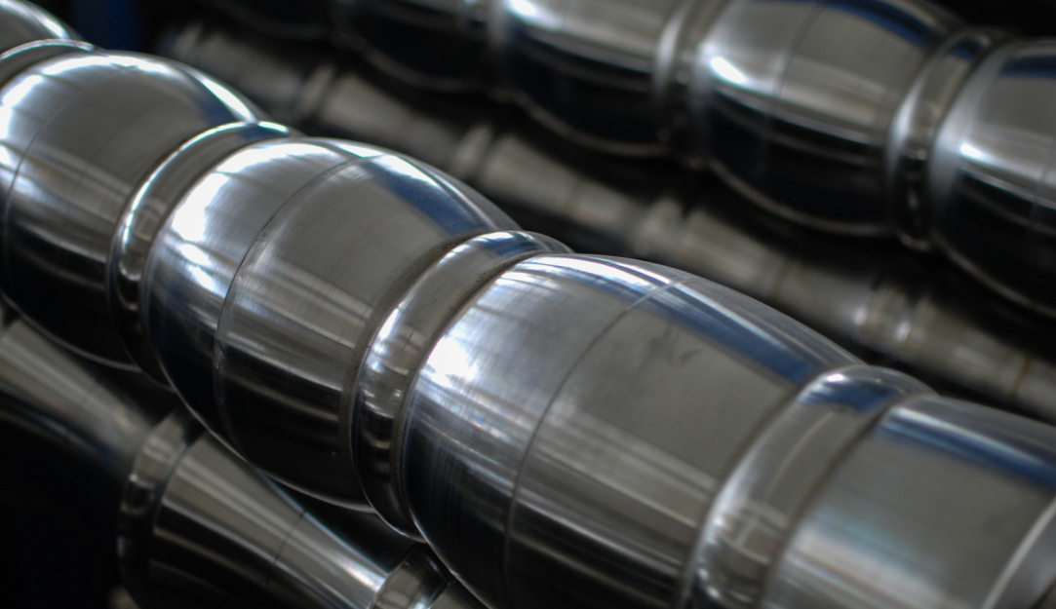
单击此处添加标题
6.1.1 全球不同产品类型陶瓷注塑成型零件销量及市场份额（2019-2024）
6.1.2 全球不同产品类型陶瓷注塑成型零件销量预测（2025-2030）

Slide 56
全球不同产品类型陶瓷注塑成型零件收入（2019-2030）
24

Slide 57

单击此处添加
标题内容
Step 01
Step 02
6.2.1 全球不同产品类型陶瓷注塑成型零件收入及市场份额（2019-2024）
6.2.2 全球不同产品类型陶瓷注塑成型零件收入预测（2025-2030）

Slide 58
全球不同产品类型陶瓷注塑成型零件价格走势（2019-2030）
25

Slide 59
不同应用陶瓷注塑成型零件分析
26

Slide 60
全球不同应用陶瓷注塑成型零件销量（2019-2030）
27

Slide 61


单击此处添加标题
7.1.1 全球不同应用陶瓷注塑成型零件销量及市场份额（2019-2024）
7.1.2 全球不同应用陶瓷注塑成型零件销量预测（2025-2030）

Slide 62
全球不同应用陶瓷注塑成型零件收入（2019-2030）
28

Slide 63
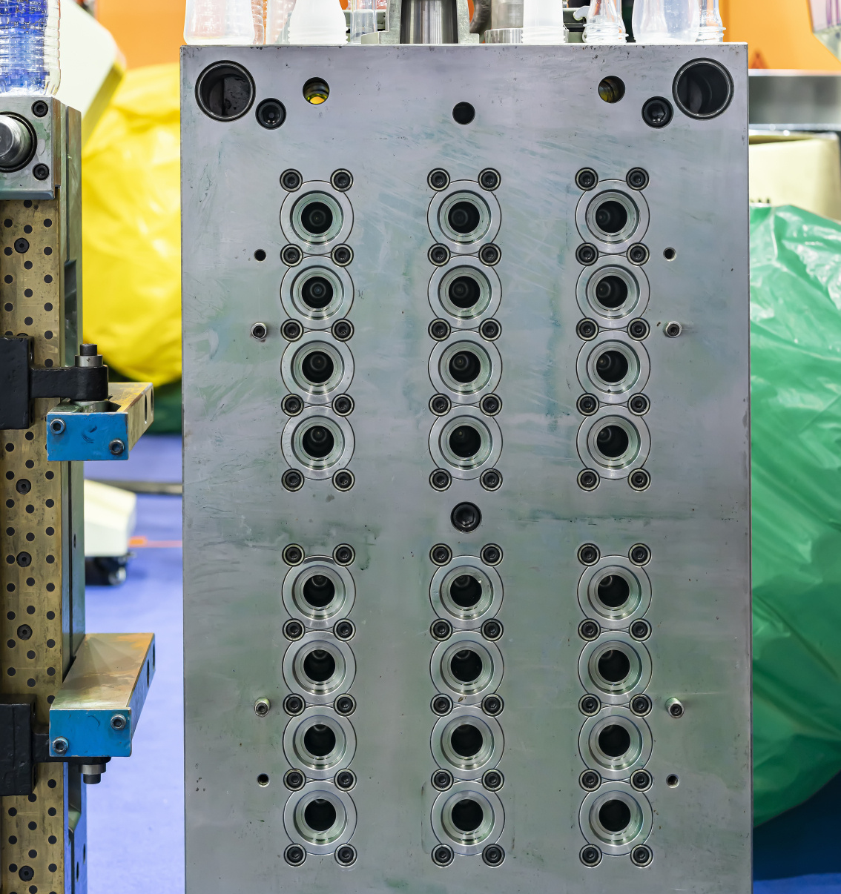
单击此处添加标题
7.2.1 全球不同应用陶瓷注塑成型零件收入及市场份额（2019-2024）
7.2.2 全球不同应用陶瓷注塑成型零件收入预测（2025-2030）

Slide 64
全球不同应用陶瓷注塑成型零件价格走势（2019-2030）
29

Slide 65
上游原料及下游市场分析
30

Slide 66
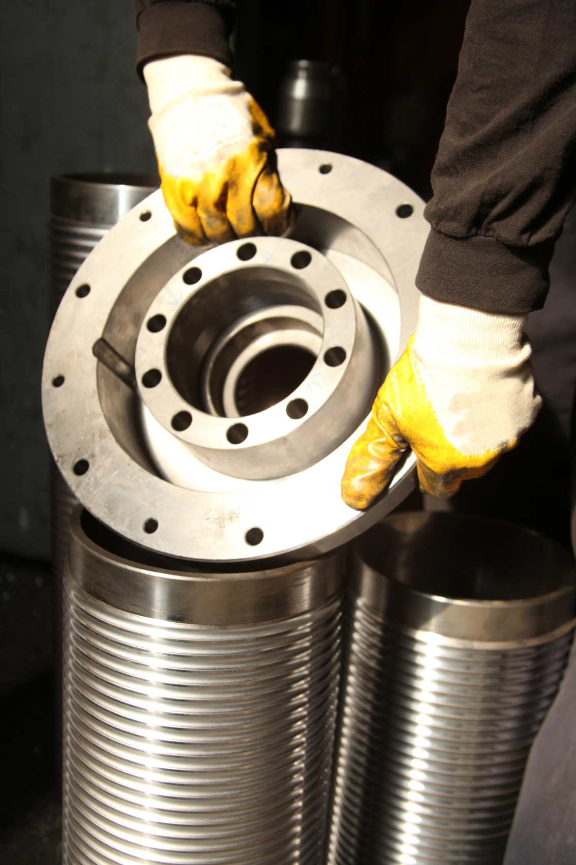
单击此处
添加标题内容
01
8.1 陶瓷注塑成型零件产业链分析

Slide 67
陶瓷注塑成型零件产业上游供应分析
31

Slide 68
单击此处添加标题
8.2.1 上游原料供给状况
8.2.2 原料供应商及联系方式

Slide 69
陶瓷注塑成型零件下游典型客户
32

Slide 70
陶瓷注塑成型零件销售渠道分析
33

Slide 71

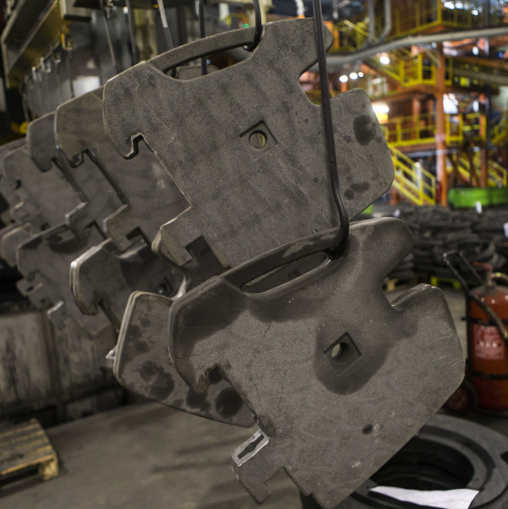
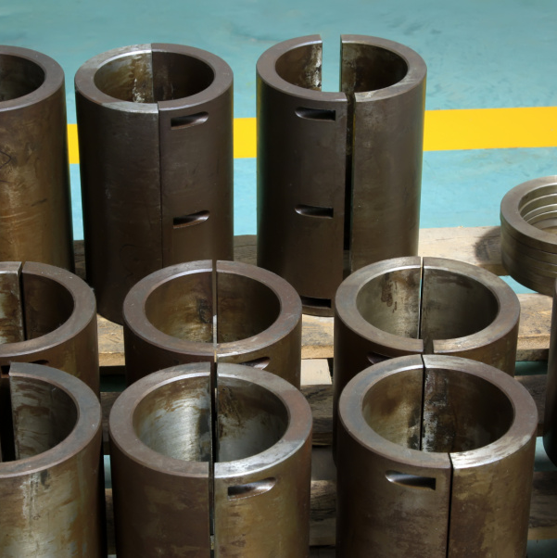

单击此处添加标题内容
01
02
03
04
9 行业发展机遇和风险分析
9.1 陶瓷注塑成型零件行业发展机遇及主要驱动因素
9.2 陶瓷注塑成型零件行业发展面临的风险
9.3 陶瓷注塑成型零件行业政策分析

Slide 72
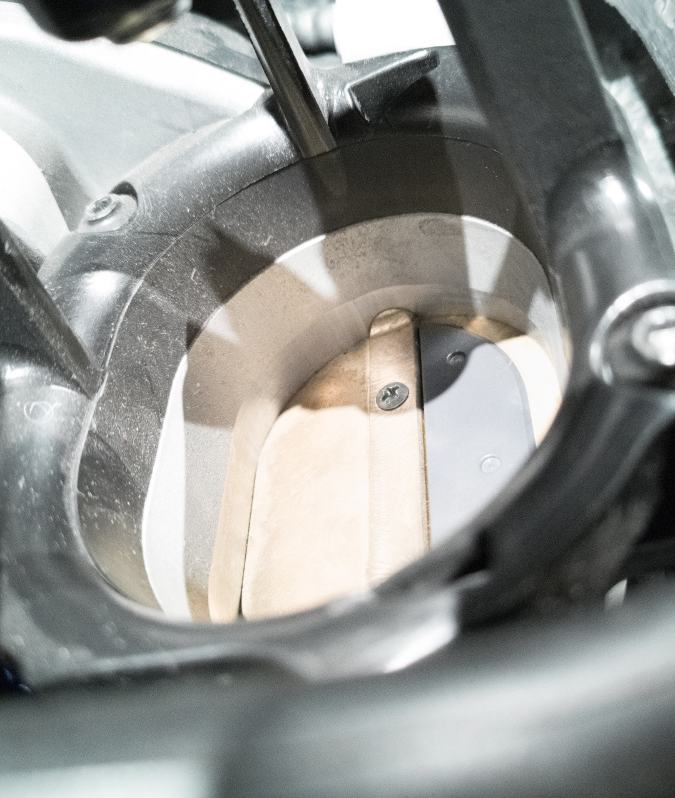
单击此处添加标题
01
9.4 陶瓷注塑成型零件中国企业SWOT分析
02
10 研究成果及结论
03
11 附录
04
11.1 研究方法

Slide 73
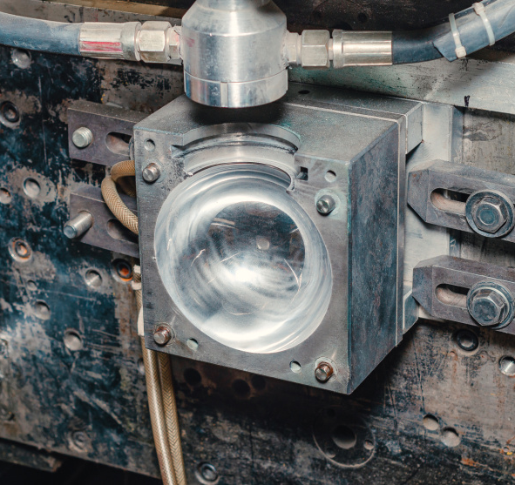



单击此处添加标题
11.2 数据来源
11.2.1 二手信息来源
11.2.2 一手信息来源
11.3 数据交互验证

Slide 74

单击此处添加标题
11.4 免责声明
标题
报告图表
表1 全球不同产品类型陶瓷注塑成型零件销售额增长（CAGR）趋势2019 VS 2023 VS 2030（百万美元）

Slide 75


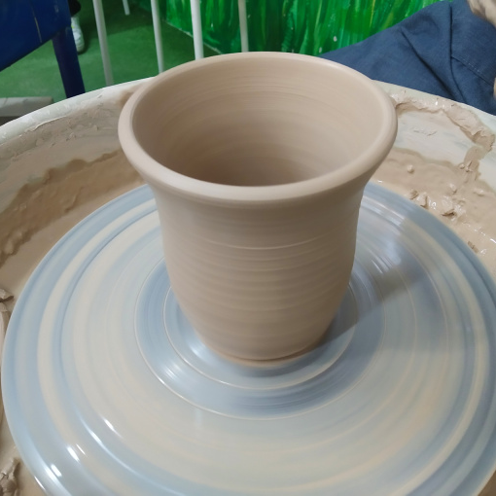

单击此处添加标题
表2 全球不同应用销售额增速（CAGR）2019 VS 2023 VS 2030（百万美元）
表3 陶瓷注塑成型零件行业目前发展现状
表4 陶瓷注塑成型零件发展趋势
表5 全球主要地区陶瓷注塑成型零件产量增速（CAGR）：2019 VS 2023 VS 2030 & （千件）

Slide 76
单击此处添加标题
表6 全球主要地区陶瓷注塑成型零件产量（2019-2024）&（千件）
表7 全球主要地区陶瓷注塑成型零件产量（2025-2030）&（千件）
表8 全球主要地区陶瓷注塑成型零件产量市场份额（2019-2024）
表9 全球主要地区陶瓷注塑成型零件产量市场份额（2025-2030）

Slide 77




单击此处添加标题
表10 全球市场主要厂商陶瓷注塑成型零件产能（2021-2022）&（千件）
表11 全球市场主要厂商陶瓷注塑成型零件销量（2019-2024）&（千件）
表12 全球市场主要厂商陶瓷注塑成型零件销量市场份额（2019-2024）
表13 全球市场主要厂商陶瓷注塑成型零件销售收入（2019-2024）&（百万美元）

Slide 78

单击此处添加
标题内容
Step 01
Step 02
Step 03
Step 04
表14 全球市场主要厂商陶瓷注塑成型零件销售收入市场份额（2019-2024）
表15 全球市场主要厂商陶瓷注塑成型零件销售价格（2019-2024）&（美元/件）
表16 2023年全球主要生产商陶瓷注塑成型零件收入排名（百万美元）
表17 中国市场主要厂商陶瓷注塑成型零件销量（2019-2024）&（千件）

Slide 79
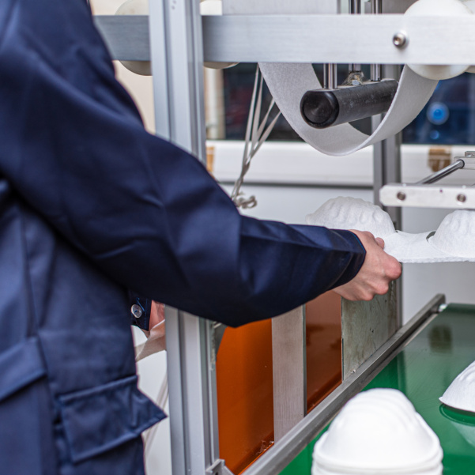

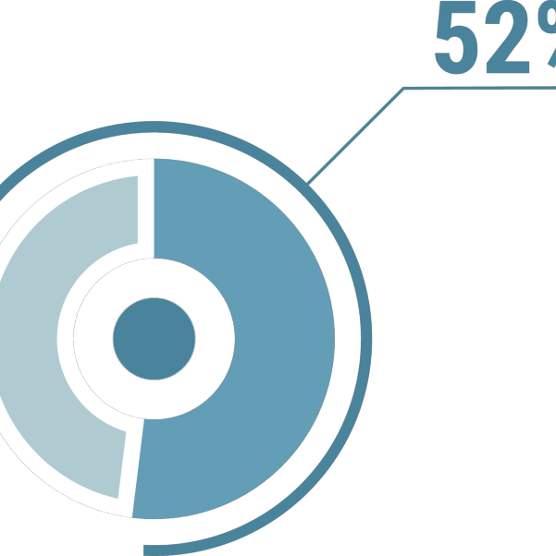

单击此处添加标题内容
01
02
03
04
表18 中国市场主要厂商陶瓷注塑成型零件销量市场份额（2019-2024）
表19 中国市场主要厂商陶瓷注塑成型零件销售收入（2019-2024）&（百万美元）
表20 中国市场主要厂商陶瓷注塑成型零件销售收入市场份额（2019-2024）
表21 2023年中国主要生产商陶瓷注塑成型零件收入排名（百万美元）

Slide 80

单击此处添加标题
表22 中国市场主要厂商陶瓷注塑成型零件销售价格（2019-2024）&（美元/件）
表23 全球主要厂商陶瓷注塑成型零件总部及产地分布
表24 全球主要厂商成立时间及陶瓷注塑成型零件商业化日期
表25 全球主要厂商陶瓷注塑成型零件产品类型及应用

Slide 81
单击此处添加标题
表26 2023年全球陶瓷注塑成型零件主要厂商市场地位（第一梯队、第二梯队和第三梯队）
表27 全球陶瓷注塑成型零件市场投资、并购等现状分析
表28 全球主要地区陶瓷注塑成型零件销售收入增速：（2019 VS 2023 VS 2030）&（百万美元）
表29 全球主要地区陶瓷注塑成型零件销售收入（2019-2024）&（百万美元）

Slide 82
单击此处添加标题
表33 全球主要地区陶瓷注塑成型零件销量（千件）：2019 VS 2023 VS 2030
表31 全球主要地区陶瓷注塑成型零件收入（2025-2030）&（百万美元）
表30 全球主要地区陶瓷注塑成型零件销售收入市场份额（2019-2024）
表32 全球主要地区陶瓷注塑成型零件收入市场份额（2025-2030）

Slide 83




单击此处添加标题
表34 全球主要地区陶瓷注塑成型零件销量（2019-2024）&（千件）
表35 全球主要地区陶瓷注塑成型零件销量市场份额（2019-2024）
表36 全球主要地区陶瓷注塑成型零件销量（2025-2030）&（千件）
表37 全球主要地区陶瓷注塑成型零件销量份额（2025-2030）

Slide 84

单击此处添加标题
表38 SPT-Group 陶瓷注塑成型零件生产基地、销售区域、竞争对手及市场地位
表39 SPT-Group 陶瓷注塑成型零件产品规格、参数及市场应用
表40 SPT-Group 陶瓷注塑成型零件销量（千件）、收入（百万美元）、价格（美元/件）及毛利率（2019-2024）
表41 SPT-Group公司简介及主要业务

Slide 85


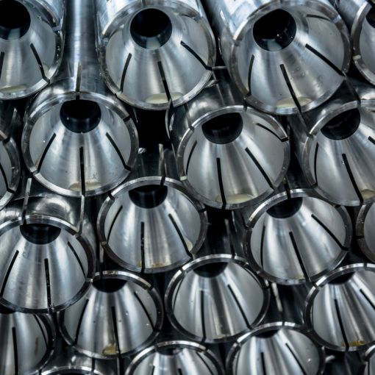
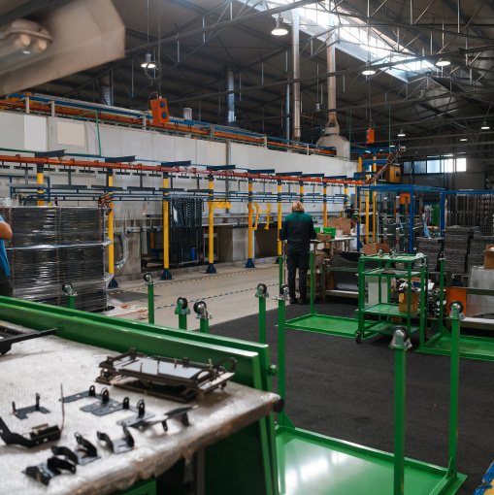
单击此处添加标题
表42 SPT-Group企业最新动态
表43 Nolato 陶瓷注塑成型零件生产基地、销售区域、竞争对手及市场地位
表44 Nolato 陶瓷注塑成型零件产品规格、参数及市场应用
表45 Nolato 陶瓷注塑成型零件销量（千件）、收入（百万美元）、价格（美元/件）及毛利率（2019-2024）

Slide 86
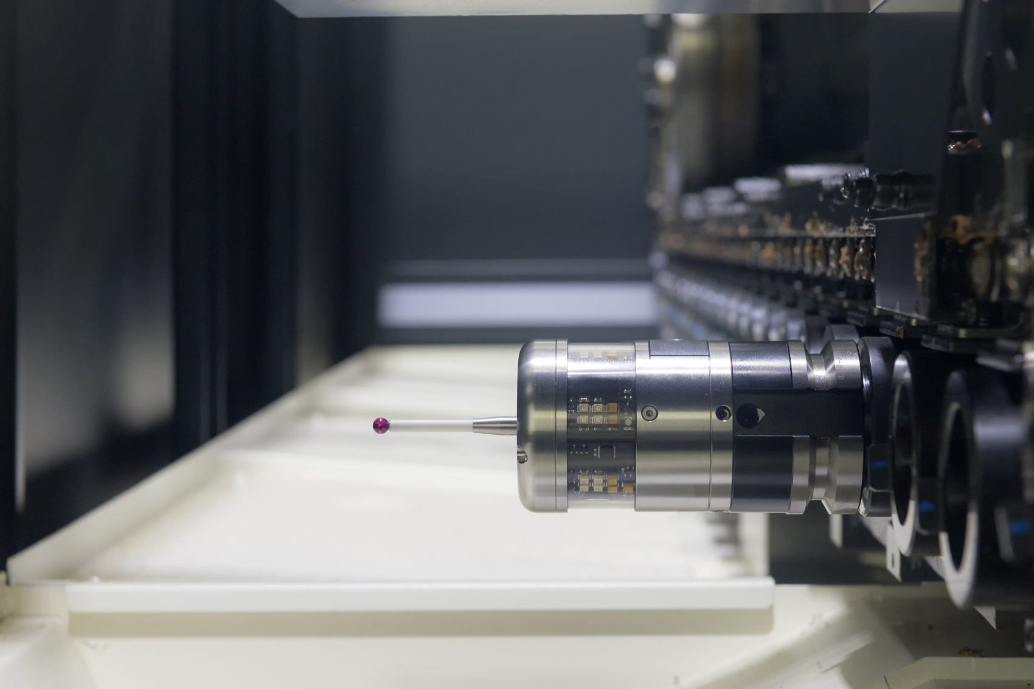
单击此处添加
标题内容
Step 01
Step 02
Step 03
Step 04
表46 Nolato公司简介及主要业务
表47 Nolato企业最新动态
表48 Formatec 陶瓷注塑成型零件生产基地、销售区域、竞争对手及市场地位
表49 Formatec 陶瓷注塑成型零件产品规格、参数及市场应用

Slide 87




单击此处添加标题内容
01
02
03
04
表50 Formatec 陶瓷注塑成型零件销量（千件）、收入（百万美元）、价格（美元/件）及毛利率（2019-2024）
表51 Formatec公司简介及主要业务
表52 Formatec公司最新动态
表53 Nishimura Advanced Ceramics 陶瓷注塑成型零件生产基地、销售区域、竞争对手及市场地位

Slide 88
单击此处添加
标题内容
2025
表57 Nishimura Advanced Ceramics企业最新动态
2024
表56 Nishimura Advanced Ceramics公司简介及主要业务
2023
表55 Nishimura Advanced Ceramics 陶瓷注塑成型零件销量（千件）、收入（百万美元）、价格（美元/件）及毛利率（2019-2024）
2022
表54 Nishimura Advanced Ceramics 陶瓷注塑成型零件产品规格、参数及市场应用

Slide 89

单击此处添加标题
表58 Rauschert 陶瓷注塑成型零件生产基地、销售区域、竞争对手及市场地位
表59 Rauschert 陶瓷注塑成型零件产品规格、参数及市场应用
表60 Rauschert 陶瓷注塑成型零件销量（千件）、收入（百万美元）、价格（美元/件）及毛利率（2019-2024）
表61 Rauschert公司简介及主要业务

Slide 90
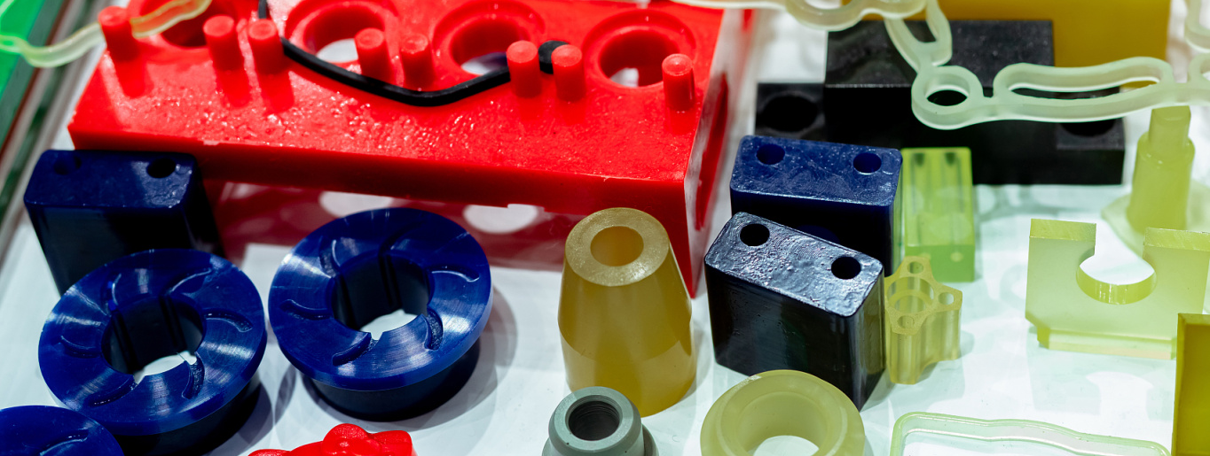
单击此处
添加标题内容
表62 Rauschert企业最新动态
表63 Plastic Products Co., Inc. 陶瓷注塑成型零件生产基地、销售区域、竞争对手及市场地位
表64 Plastic Products Co., Inc. 陶瓷注塑成型零件产品规格、参数及市场应用
表65 Plastic Products Co., Inc. 陶瓷注塑成型零件销量（千件）、收入（百万美元）、价格（美元/件）及毛利率（2019-2024）

Slide 91




单击此处添加标题
表66 Plastic Products Co., Inc.公司简介及主要业务
表67 Plastic Products Co., Inc.企业最新动态
表68 Precipart 陶瓷注塑成型零件生产基地、销售区域、竞争对手及市场地位
表69 Precipart 陶瓷注塑成型零件产品规格、参数及市场应用

Slide 92

单击此处添加标题
表70 Precipart 陶瓷注塑成型零件销量（千件）、收入（百万美元）、价格（美元/件）及毛利率（2019-2024）
表71 Precipart公司简介及主要业务
表72 Precipart企业最新动态
表73 Ceramco, Inc. 陶瓷注塑成型零件生产基地、销售区域、竞争对手及市场地位

Slide 93
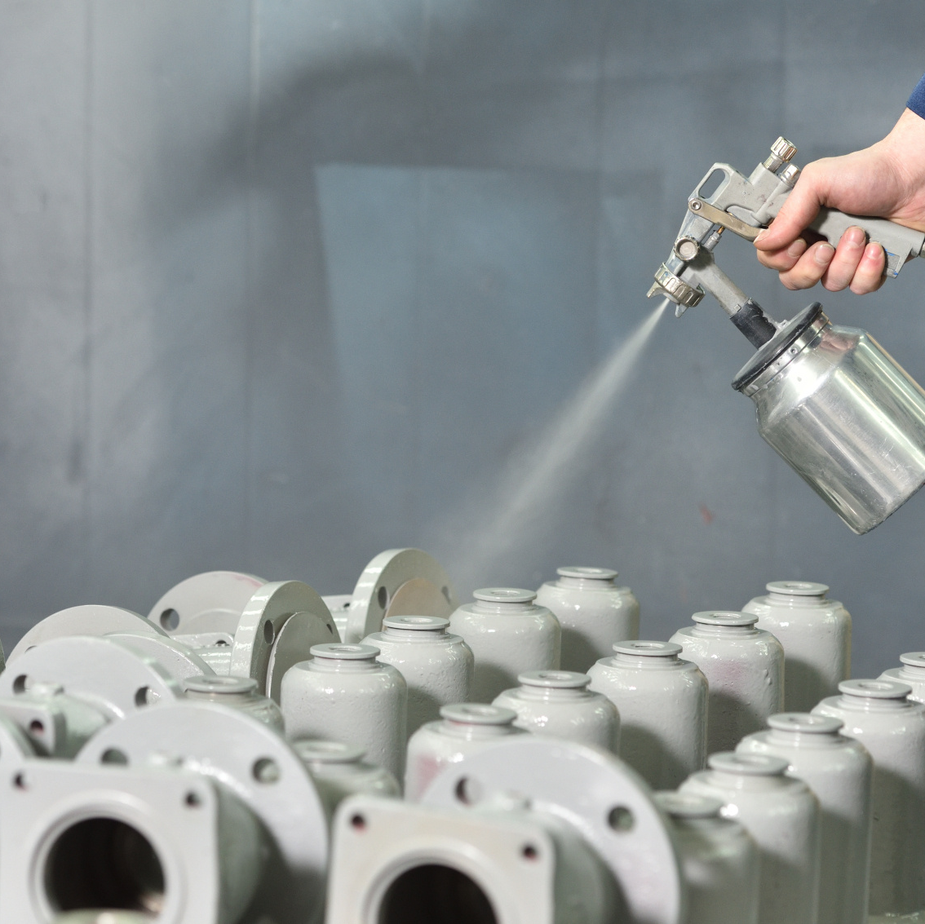
单击此处添加标题
表74 Ceramco, Inc. 陶瓷注塑成型零件产品规格、参数及市场应用
表75 Ceramco, Inc. 陶瓷注塑成型零件销量（千件）、收入（百万美元）、价格（美元/件）及毛利率（2019-2024）
表76 Ceramco, Inc.公司简介及主要业务
表77 Ceramco, Inc.企业最新动态

Slide 94
单击此处添加标题
表78 Morgan Advanced Materials 陶瓷注塑成型零件生产基地、销售区域、竞争对手及市场地位
表79 Morgan Advanced Materials 陶瓷注塑成型零件产品规格、参数及市场应用
表80 Morgan Advanced Materials 陶瓷注塑成型零件销量（千件）、收入（百万美元）、价格（美元/件）及毛利率（2019-2024）
表81 Morgan Advanced Materials公司简介及主要业务

Slide 95
单击此处添加标题
表82 Morgan Advanced Materials企业最新动态
表83 Ceramic Parts 陶瓷注塑成型零件生产基地、销售区域、竞争对手及市场地位
表84 Ceramic Parts 陶瓷注塑成型零件产品规格、参数及市场应用
表85 Ceramic Parts 陶瓷注塑成型零件销量（千件）、收入（百万美元）、价格（美元/件）及毛利率（2019-2024）

Slide 96




单击此处添加标题
表86 Ceramic Parts公司简介及主要业务
表87 Ceramic Parts企业最新动态
表88 全球不同产品类型陶瓷注塑成型零件销量（2019-2024）&（千件）
表89 全球不同产品类型陶瓷注塑成型零件销量市场份额（2019-2024）

Slide 97
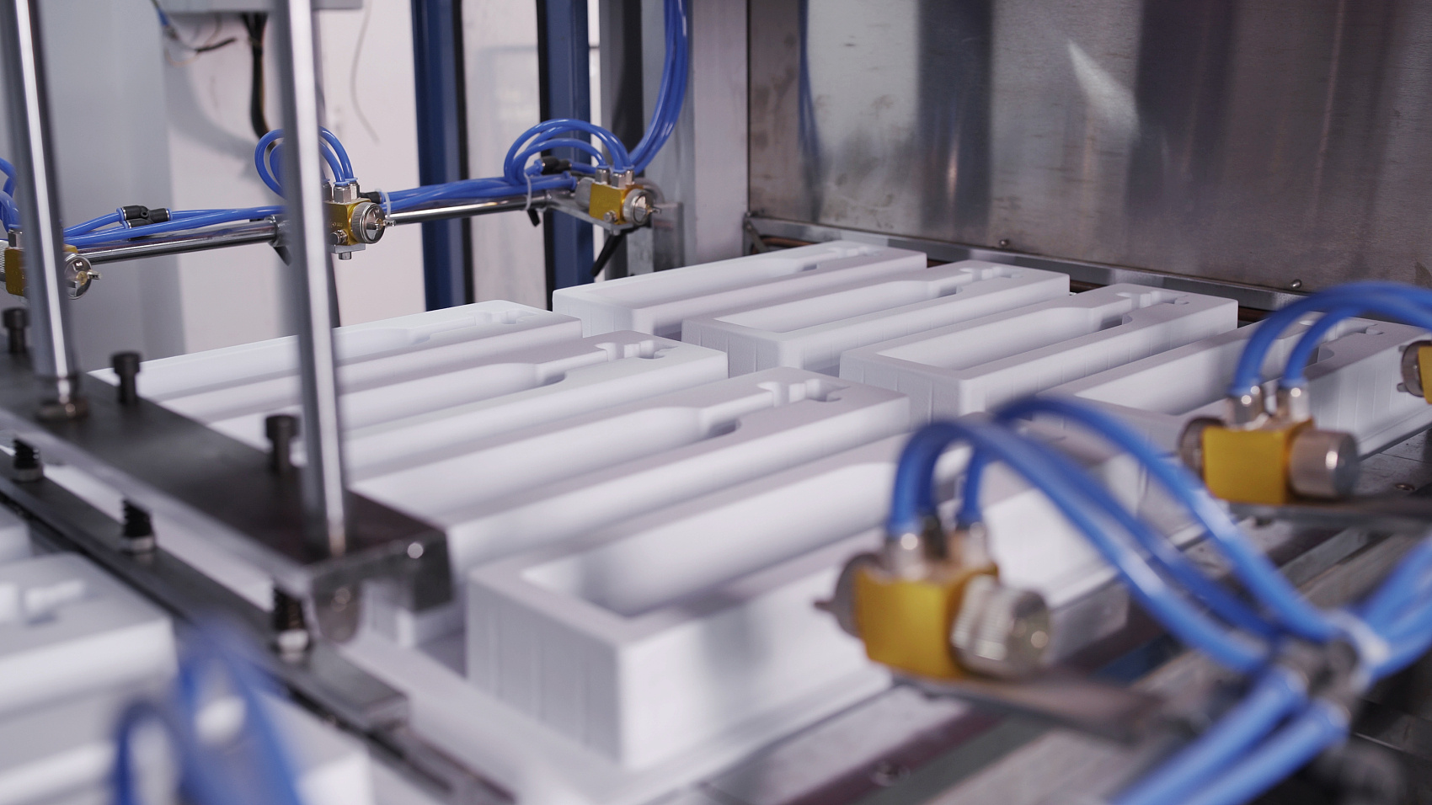
单击此处添加
标题内容
Step 01
Step 02
Step 03
Step 04
表90 全球不同产品类型陶瓷注塑成型零件销量预测（2025-2030）&（千件）
表91 全球不同产品类型陶瓷注塑成型零件销量市场份额预测（2025-2030）
表92 全球不同产品类型陶瓷注塑成型零件收入（2019-2024）&（百万美元）
表93 全球不同产品类型陶瓷注塑成型零件收入市场份额（2019-2024）

Slide 98




单击此处添加标题内容
01
02
03
04
表94 全球不同产品类型陶瓷注塑成型零件收入预测（2025-2030）&（百万美元）
表95 全球不同类型陶瓷注塑成型零件收入市场份额预测（2025-2030）
表96 全球不同应用陶瓷注塑成型零件销量（2019-2024年）&（千件）
表97 全球不同应用陶瓷注塑成型零件销量市场份额（2019-2024）

Slide 99
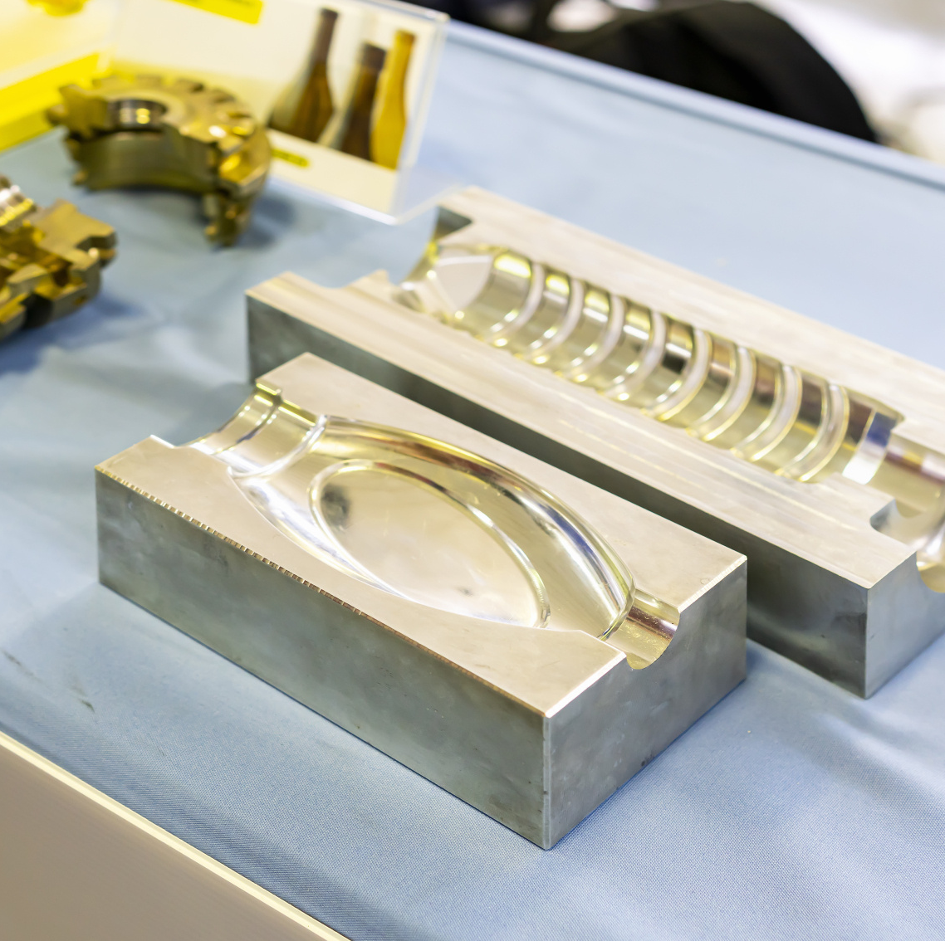
单击此处添加标题
表98 全球不同应用陶瓷注塑成型零件销量预测（2025-2030）&（千件）
表99 全球不同应用陶瓷注塑成型零件销量市场份额预测（2025-2030）
表100 全球不同应用陶瓷注塑成型零件收入（2019-2024年）&（百万美元）
表101 全球不同应用陶瓷注塑成型零件收入市场份额（2019-2024）

Slide 100
单击此处添加标题
表105 陶瓷注塑成型零件典型客户列表
表103 全球不同应用陶瓷注塑成型零件收入市场份额预测（2025-2030）
表102 全球不同应用陶瓷注塑成型零件收入预测（2025-2030）&（百万美元）
表104 陶瓷注塑成型零件上游原料供应商及联系方式列表

Slide 101
单击此处添加标题
01
02
03
04
05
06
表106 陶瓷注塑成型零件主要销售模式及销售渠道
表107 陶瓷注塑成型零件行业发展机遇及主要驱动因素
表108 陶瓷注塑成型零件行业发展面临的风险
表109 陶瓷注塑成型零件行业政策分析
表110 研究范围
表111 分析师列表

Slide 102
图表目录
34

Slide 103
单击此处添加标题
图1 陶瓷注塑成型零件产品图片
图2 全球不同产品类型陶瓷注塑成型零件销售额2019 VS 2023 VS 2030（百万美元）
图3 全球不同产品类型陶瓷注塑成型零件市场份额2023 & 2030
图4 氧化铝陶瓷件产品图片
图5 氧化锆陶瓷件产品图片
图6 氧化铝增韧氧化锆陶瓷件产品图片

Slide 104
单击此处添加标题
图7 全球不同应用陶瓷注塑成型零件销售额2019 VS 2023 VS 2030（百万美元）
图8 全球不同应用陶瓷注塑成型零件市场份额2023 & 2030
01
02
图9 医疗和牙科
图10 纺织业
03
04
图11 汽车
图12 电气
05
06

Slide 105
单击此处添加标题
图13 家用设备
图14 其他
01
02
图15 全球陶瓷注塑成型零件产能、产量、产能利用率及发展趋势（2019-2030）&（千件）
图16 全球陶瓷注塑成型零件产量、需求量及发展趋势（2019-2030）&（千件）
03
04
图17 全球主要地区陶瓷注塑成型零件产量市场份额（2019-2030）
图18 中国陶瓷注塑成型零件产能、产量、产能利用率及发展趋势（2019-2030）&（千件）
05
06

Slide 106
单击此处添加标题
图19 中国陶瓷注塑成型零件产量、市场需求量及发展趋势（2019-2030）&（千件）
图20 全球陶瓷注塑成型零件市场销售额及增长率:（2019-2030）&（百万美元）
01
02
图21 全球市场陶瓷注塑成型零件市场规模：2019 VS 2023 VS 2030（百万美元）
图22 全球市场陶瓷注塑成型零件销量及增长率（2019-2030）&（千件）
03
04
图23 全球市场陶瓷注塑成型零件价格趋势（2019-2030）&（千件）&（美元/件）
图24 2023年全球市场主要厂商陶瓷注塑成型零件销量市场份额
05
06

Slide 107
单击此处添加标题
图25 2023年全球市场主要厂商陶瓷注塑成型零件收入市场份额
图26 2023年中国市场主要厂商陶瓷注塑成型零件销量市场份额
图27 2023年中国市场主要厂商陶瓷注塑成型零件收入市场份额
图28 2023年全球前五大生产商陶瓷注塑成型零件市场份额
图29 2023年全球陶瓷注塑成型零件第一梯队、第二梯队和第三梯队生产商（品牌）及市场份额
图30 全球主要地区陶瓷注塑成型零件销售收入（2019 VS 2023 VS 2030）&（百万美元）

Slide 108
单击此处添加标题
图31 全球主要地区陶瓷注塑成型零件销售收入市场份额（2019 VS 2023）
图32 北美市场陶瓷注塑成型零件销量及增长率（2019-2030） &（千件）
图33 北美市场陶瓷注塑成型零件收入及增长率（2019-2030）&（百万美元）
图34 欧洲市场陶瓷注塑成型零件销量及增长率（2019-2030） &（千件）
图35 欧洲市场陶瓷注塑成型零件收入及增长率（2019-2030）&（百万美元）
图36 中国市场陶瓷注塑成型零件销量及增长率（2019-2030）& （千件）

Slide 109

单击此处添加标题
图42 陶瓷注塑成型零件产业链
图38 日本市场陶瓷注塑成型零件销量及增长率（2019-2030）& （千件）
图37 中国市场陶瓷注塑成型零件收入及增长率（2019-2030）&（百万美元）
图40 全球不同产品类型陶瓷注塑成型零件价格走势（2019-2030）&（美元/件）
图41 全球不同应用陶瓷注塑成型零件价格走势（2019-2030）&（美元/件）
图39 日本市场陶瓷注塑成型零件收入及增长率（2019-2030）&（百万美元）

Slide 110
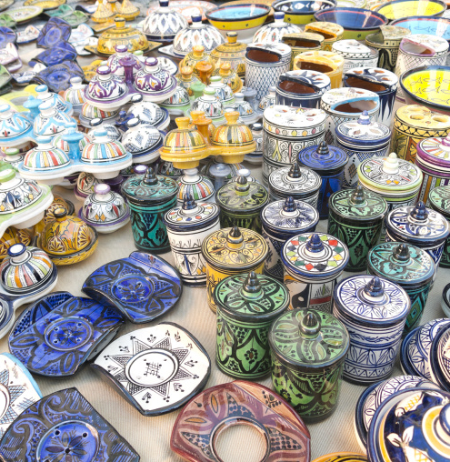
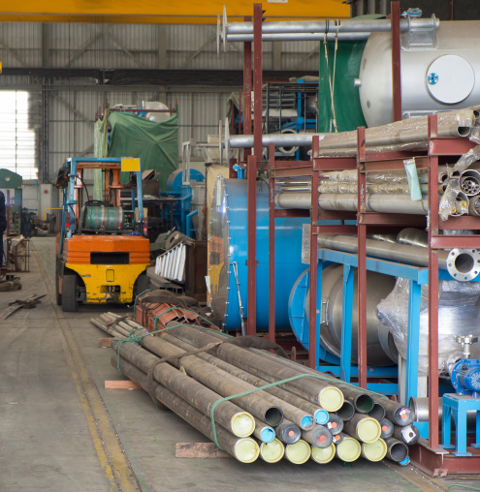


单击此处添加标题
图43 陶瓷注塑成型零件中国企业SWOT分析
图44 关键采访目标
图45 自下而上及自上而下验证
图46 资料三角测定

Slide 111
谢谢
金山办公软件有限公司
汇报人：WPS

